Slide 1
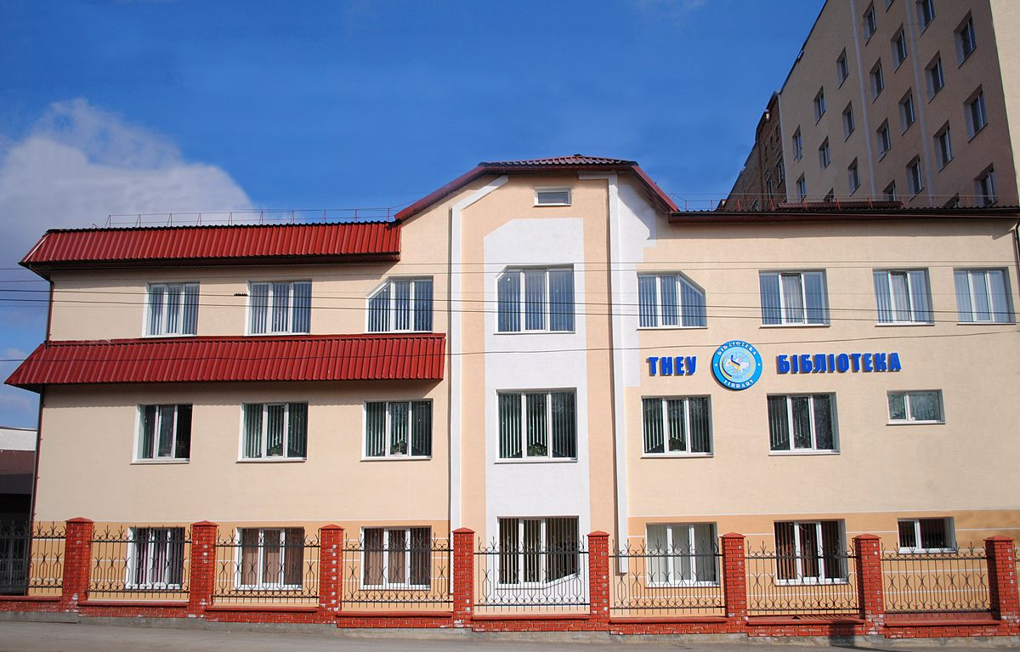
Іміджеві аспекти бібліотеки ЗВО: від соціальних мереж до нетривіальних ідей
Директор бібліотеки ім. Л. Каніщенка ЗУНУ,
к.е.н., доцент Казимир Возьний,
Завідувачка читальним залом бібліотеки ім. Л. Каніщенка ЗУНУ,
к.е.н., доцент Ірина Любезна,
Провідний бібліотекар бібліотеки ім. Л. Каніщенка ЗУНУ, Наталя Бруханська

Slide 2
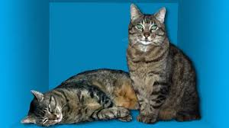
Чи жива бібліотека ЗВО?
Notes:
Звісно, що в даному випадку йдеться про актуальність бібліотеки як соціального інституту. Чи не розтратили ми свій авторитет йдучи дорогою часу від Александрійської бібліотеки до нашої?

Slide 3
Імідж — це сформований у свідомості людей образ або уявлення про людину, організацію, продукт чи бренд. Він може бути як позитивним, так і негативним і формується на основі зовнішніх характеристик, поведінки, комунікацій та впливу засобів масової інформації
Джерело: версія визначення, запропонована ШІ

Slide 4

Імідж бібліотеки: ключові питання
Якою є моя бібліотека?
Від чого залежить імідж моєї бібліотек?
Як покращити імідж бібліотеки?
Джерело:

Slide 5
Імідж бібліотеки: формальний аспект
Бібліотека - інформаційний, культурний, освітній заклад (установа, організація) або структурний підрозділ, що має упорядкований фонд документів, доступ до інших джерел інформації та головним завданням якого є забезпечення інформаційних, науково-дослідних, освітніх, культурних та інших потреб користувачів бібліотеки.
Джерело: Ст. 1 Закону України «Про бібліотеки і бібліотечну справу»

Slide 6
Імідж бібліотеки: формальний аспект
Види бібліотек:
За значенням (всеукраїнські загальнодержавного значення (національні, державні), республіканські (Автономної Республіки Крим), обласні, міські, районні, селищні, сільські)
За змістом бібліотечних фондів (універсальні, галузеві, міжгалузеві)
За призначенням (публічні (загальнодоступні), у тому числі спеціалізовані для дітей, юнацтва, осіб з фізичними вадами; спеціальні (академій наук, науково-дослідних установ, навчальних закладів, підприємств, установ, організацій)).
Джерело: Ст. 6 Закону України «Про бібліотеки і бібліотечну справу»

Slide 7
Імідж бібліотеки: формальний аспект
Бібліотеки обслуговують користувачів бібліотеки згідно із правилами користування бібліотекою, розробленими на основі типових правил, затверджених центральним органом виконавчої влади, що забезпечує формування державної політики у сферах культури та мистецтв.
Джерело: Ст. 19 Закону України «Про бібліотеки і бібліотечну справу»
Notes:
Звісно, що законодавчі регламентації усіх сфер нашої діяльності безперечно потрібні! Проте, якщо спиратися лише і виключно на них, чи не станемо ми соціальним анахронізмом?

Slide 8
«Вакцинація» від невігластва і культ знань: сучасна філософія
Notes:
До читача сьогодні потрібно йти стежками, якими він ходить, говорити тією мовою, яку він розуміє, подавати «бібліотечне блюдо» за допомогою тих інструментів і засобів, якими послуговується наш потенційний читач

Slide 9

«Якщо з дітьми не говорити про Бога, то все подальше життя доведеться говорити з Богом про дітей...».
Джерело: недільна промова отця ???

Slide 10
Якщо дітям не прищеплювати любов до Книги і Читання – бібліотеки будуть порожніми
Джерело:

Slide 11

Соціальні мережі у діяльності бібліотек ЗВО – ефективний канал комунікації та промоції

Slide 12
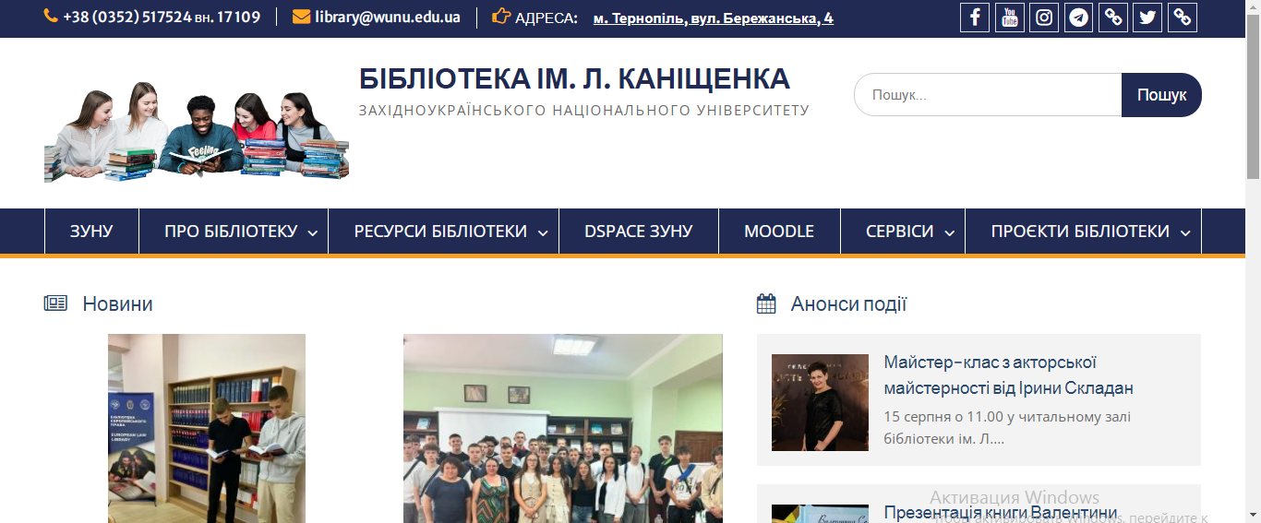
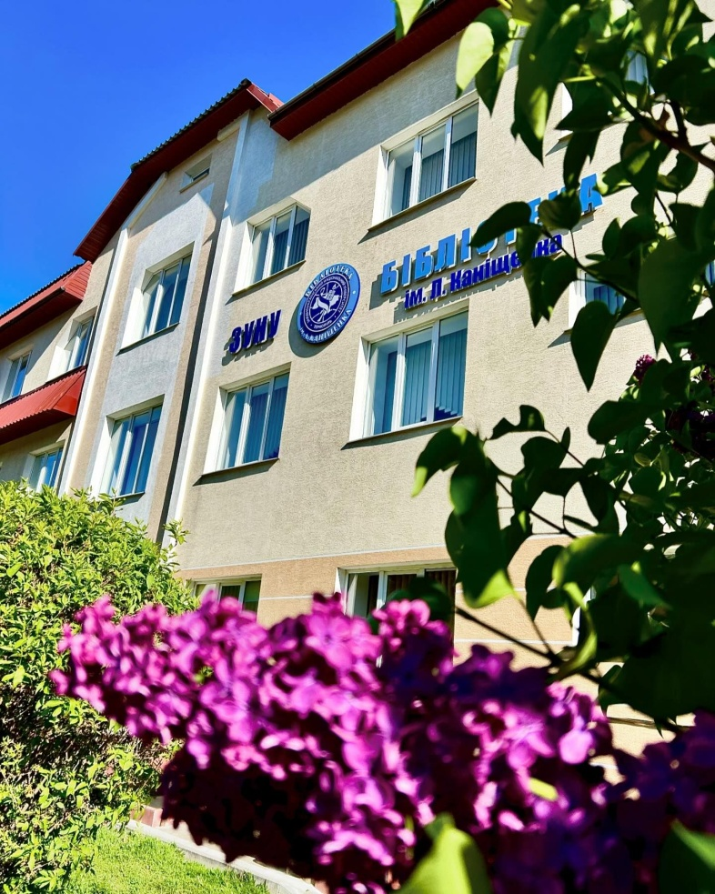
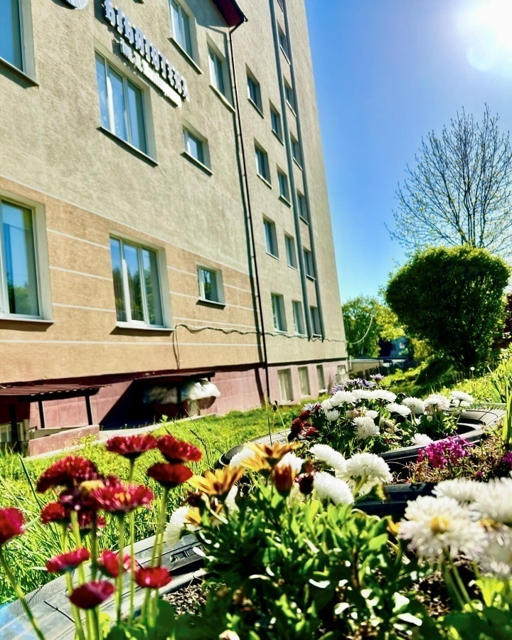
Навіщо створювати канал у соцмережах? Які переваги?

Slide 13

Поради для ефективного використання соціальних мереж
Адаптуйся!
Регулярність постингу
Інтерактивність
Аналізуй!
Взаємодій!
Візуалізація
Колаборації з іншими сторінками
Актуальні тенденції (тренди)

Slide 14
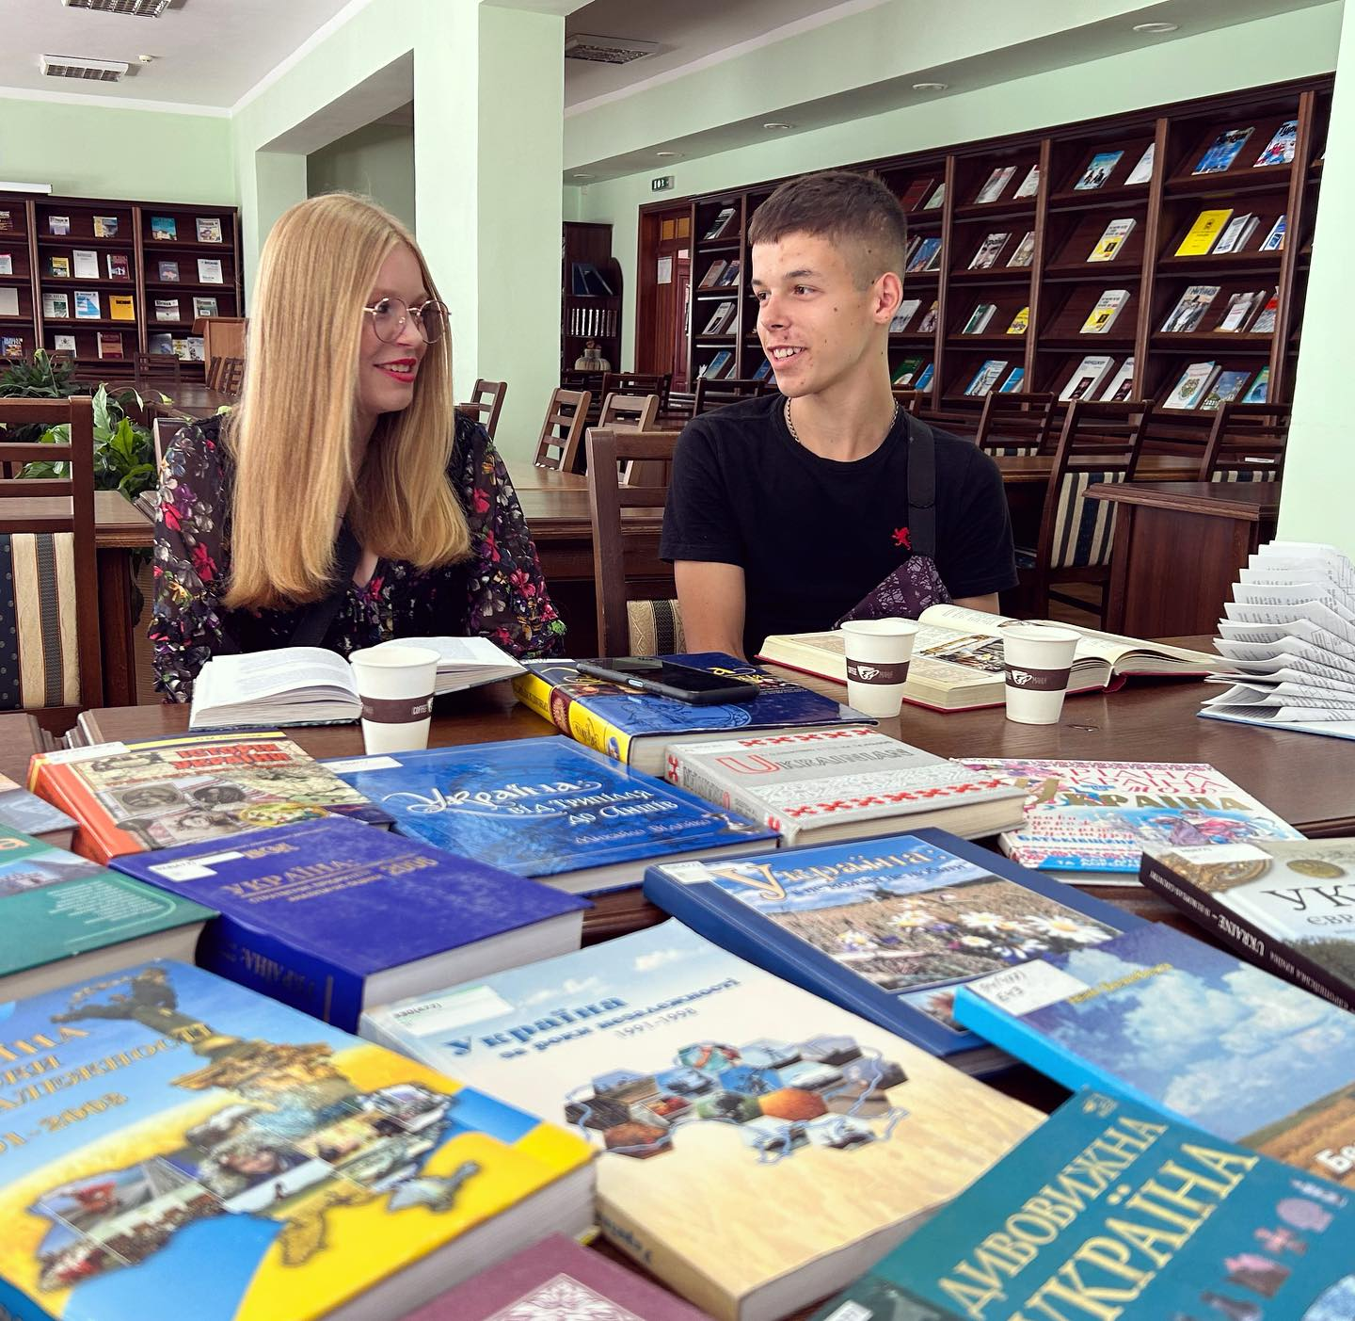
Топ помилок у роботі контентмейкера бібліотеки ЗВО:
Невизначеність цільової аудиторії
Нерегулярне оновлення контенту, його формальність
Відсутність адаптації контенту
до платформи
Неоптимізовані пости
Недостатній моніторинг результатів
Неврахування авторських прав
Перевантаження рекламою

Slide 15
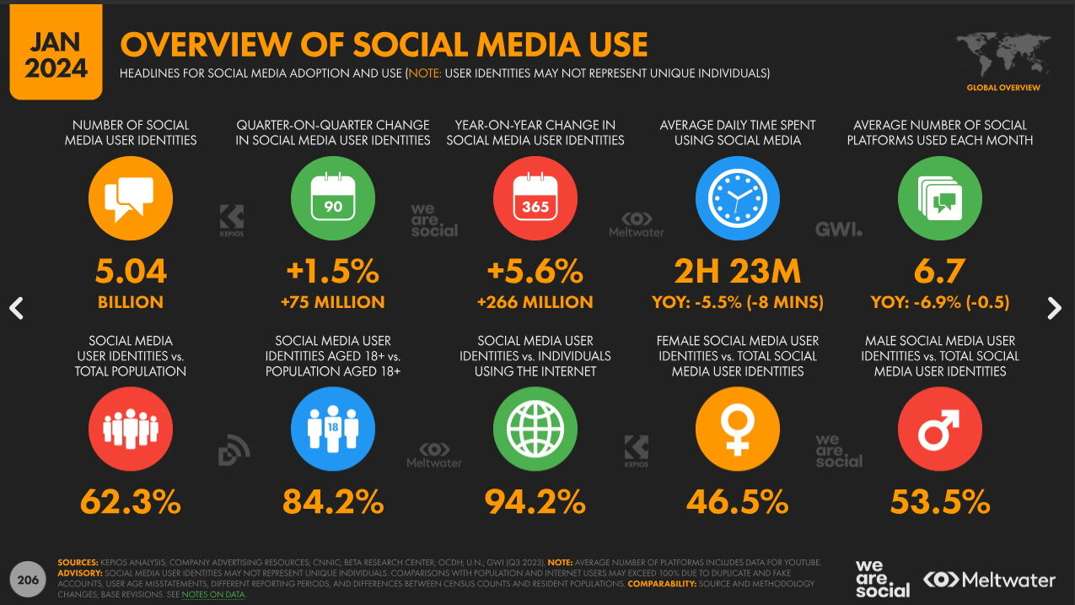
Соцмережі та користувачі – світова статистика загалом
Digital 2024: Global Overview Report

Slide 16
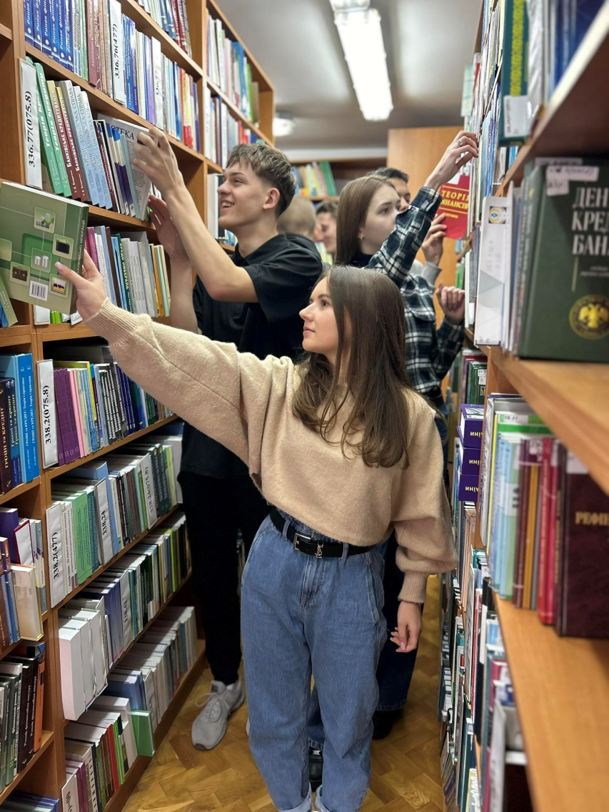
Рейтинг соцмереж серед бібліотек ЗВО в Україні та світі
Україна | Світ
1. Facebook | 1. Facebook
2. Instagram | 2. Instagram
3. Telegram | 3. Twitter (X)
4. YouTube | 4. Linkedln
5. TikTok | 5. YouTube

Slide 17
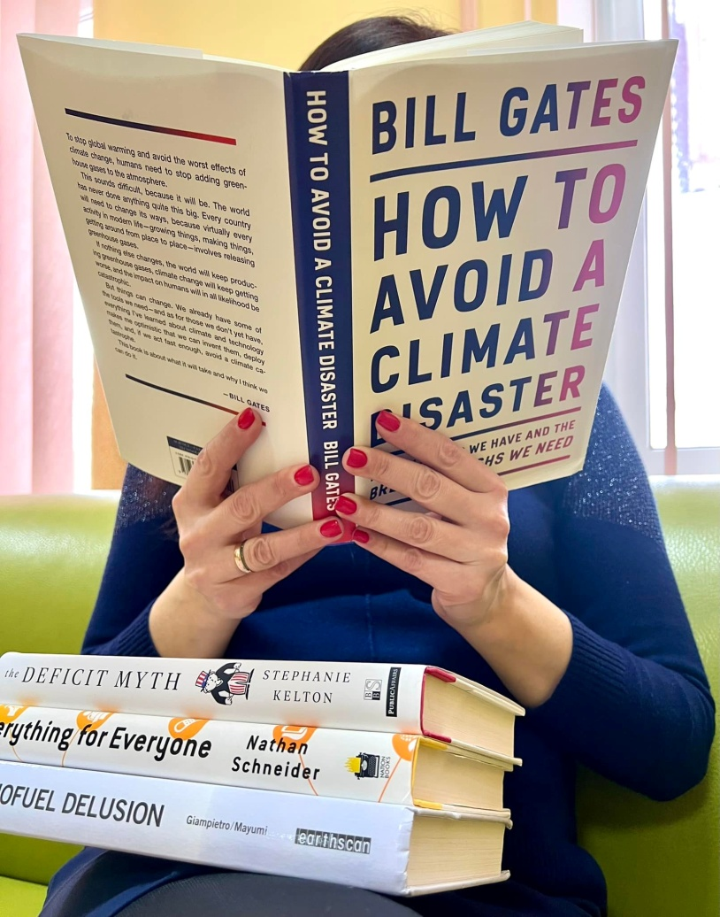
Золота формула контенту в соцмережах
Реклама бібліотеки у соціальних медіа. Вип 4. [Текст]: Р36 метод. реком. / уклад. Л. В. Козінченко / Комун. закл. культури «Донецька обласна бібліотека для дітей». – Маріуполь, 2020. - 16 с. – («Кейс бібліотечних порад»)

Slide 18

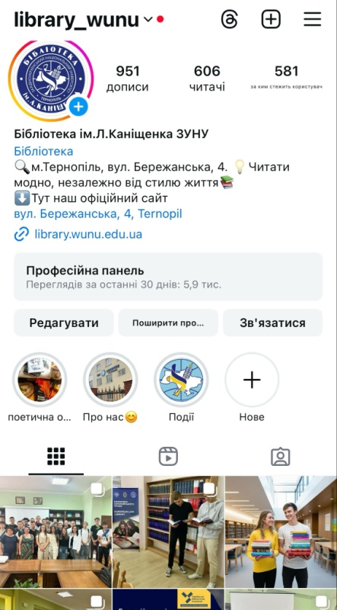

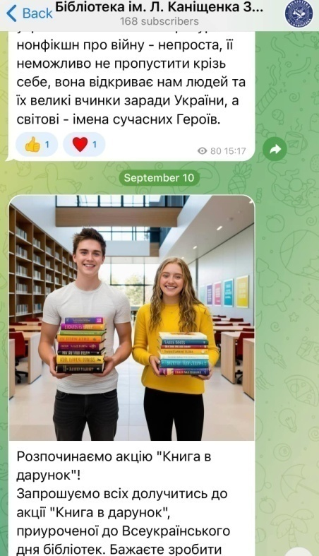

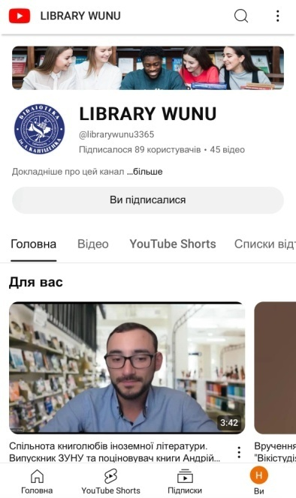

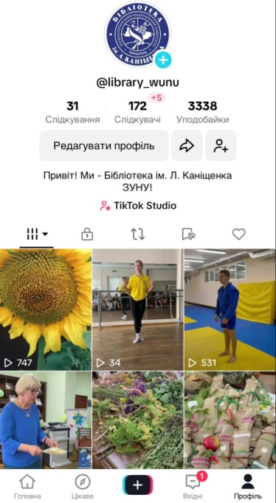

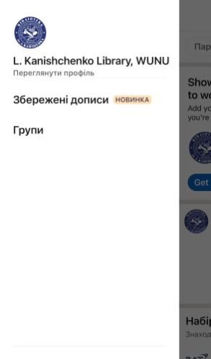



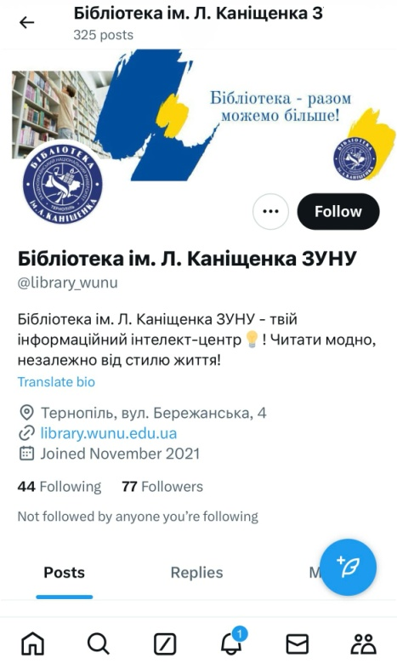
Як дізнатись про бібліотеку ім. Л. Каніщенка ЗУНУ?

Slide 19
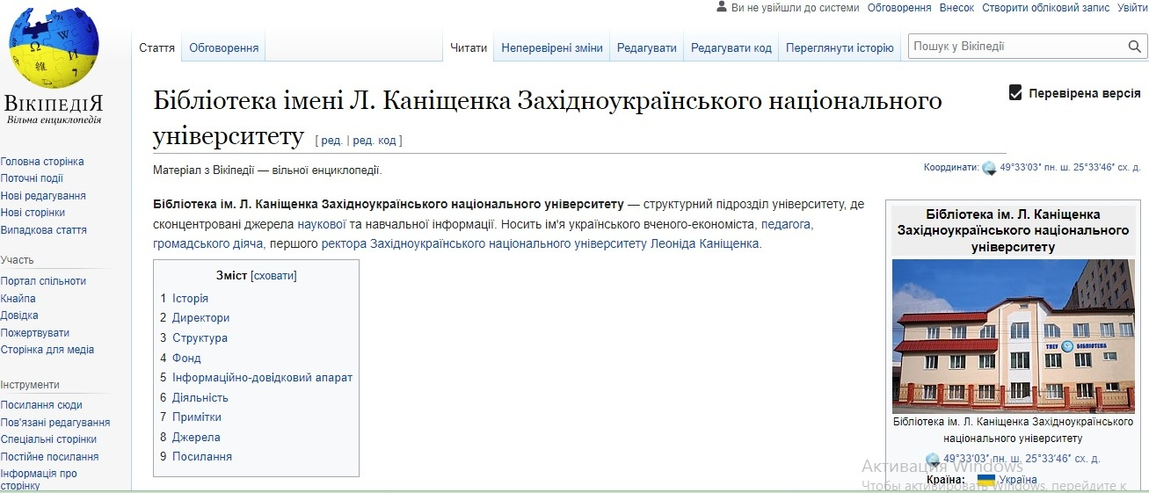

Проєкт «ЗУНУ нас сторінках Вікіпедії»
Вікіпроєкт «Вікістудія ЗУНУ»

Slide 20
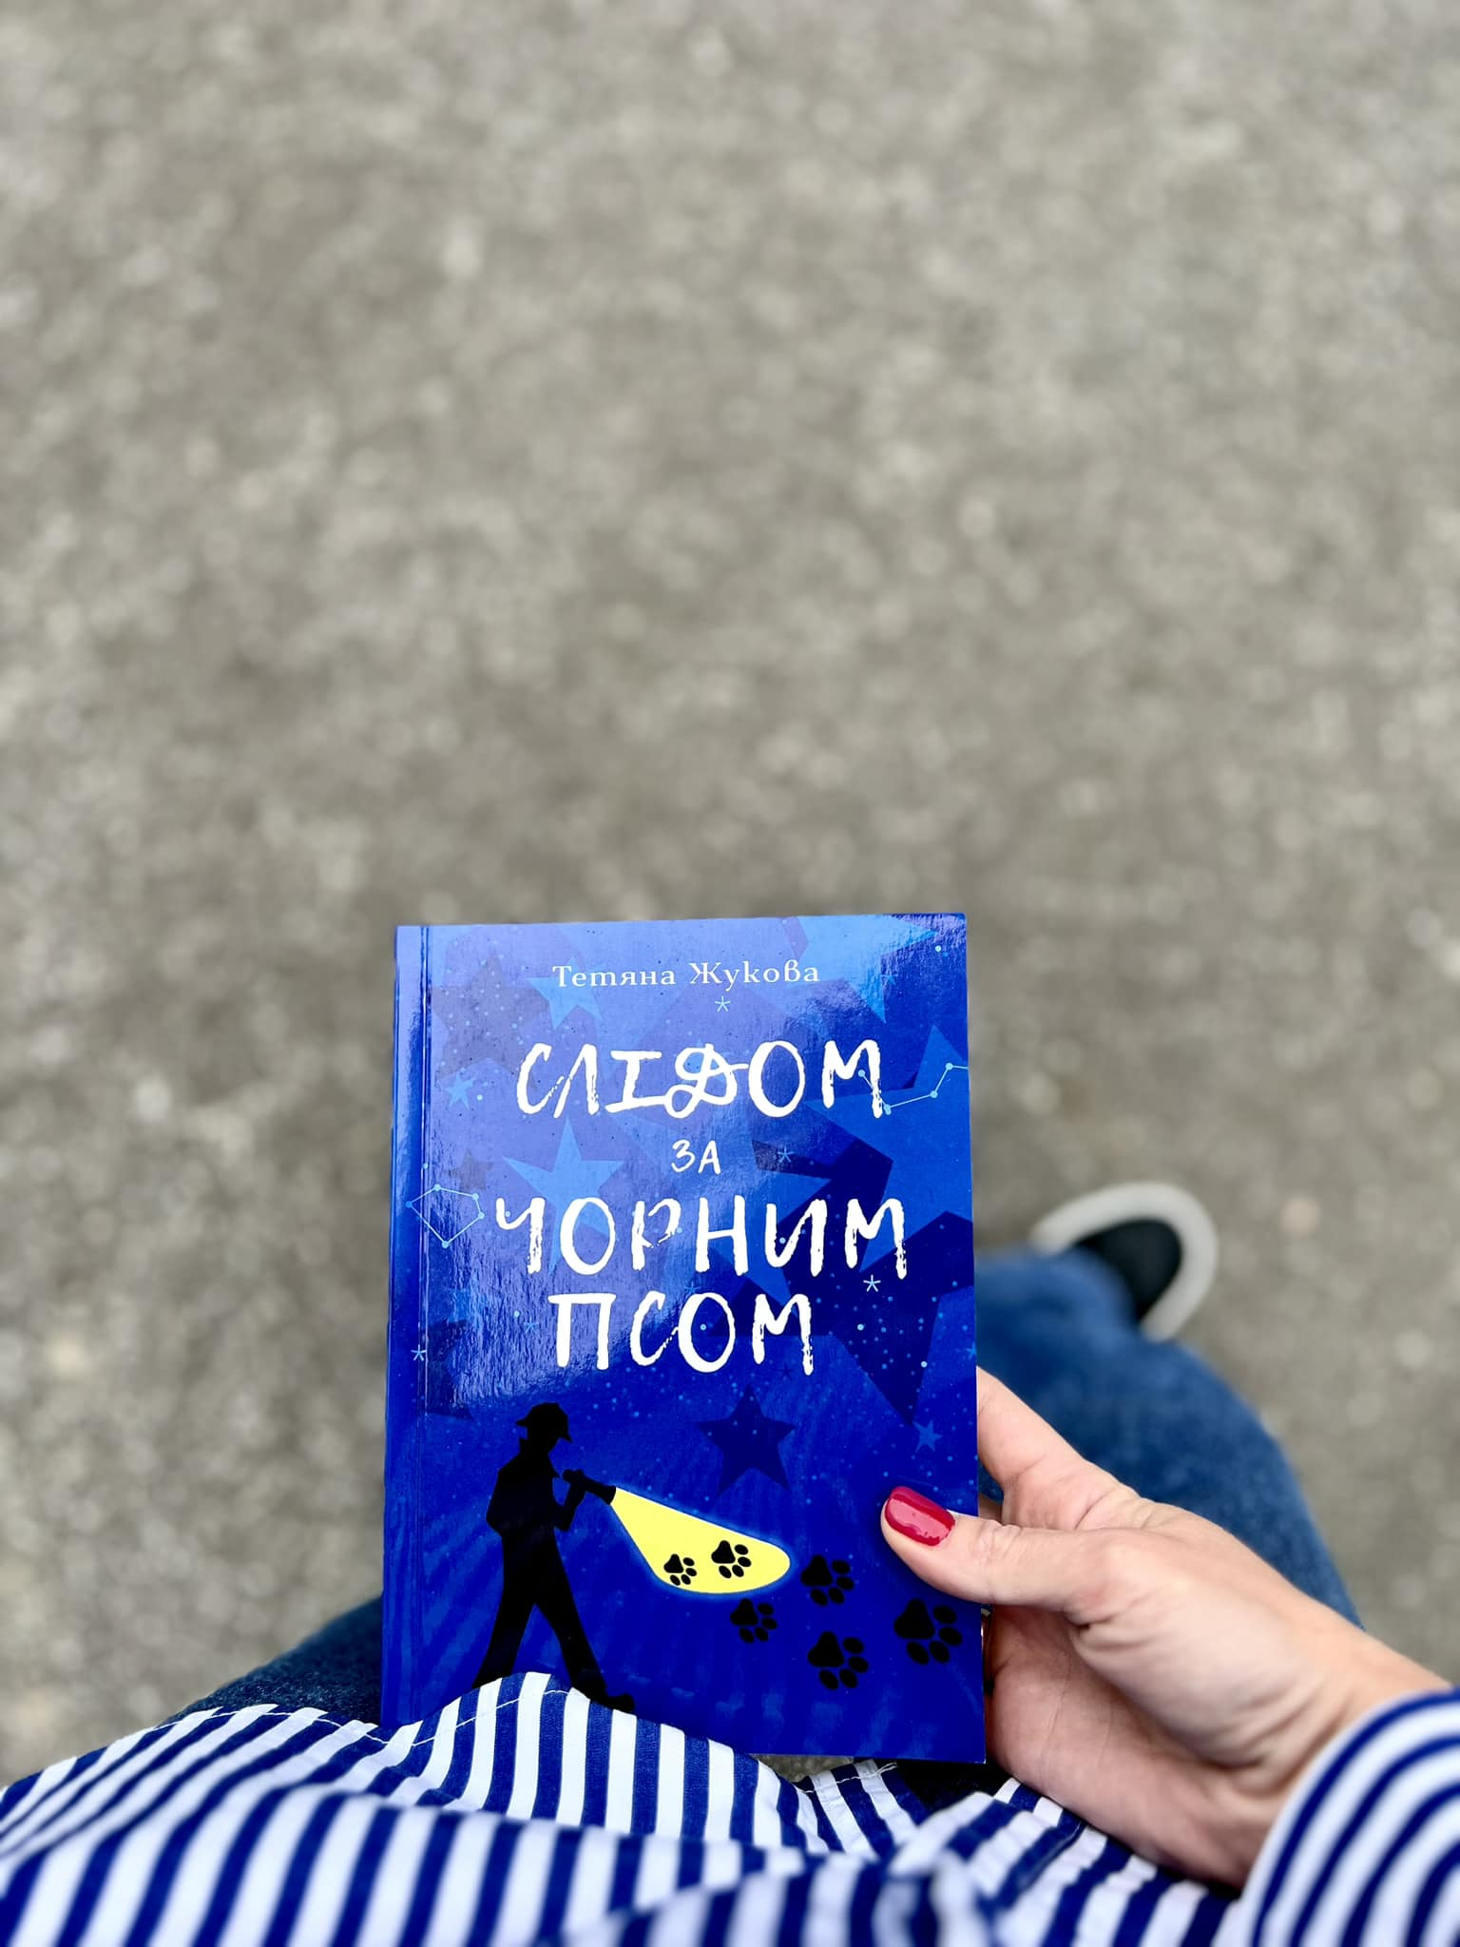
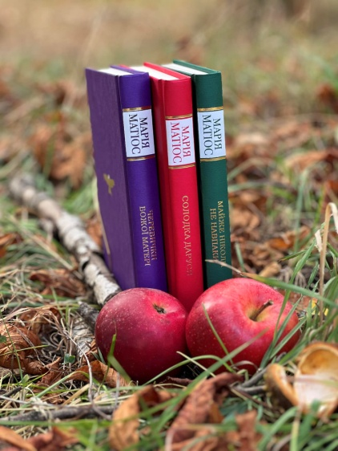
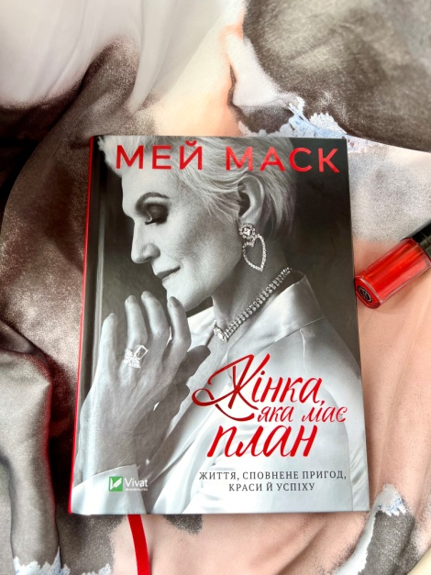
«Якщо вас немає в інтернеті, вважайте, що ви не існуєте». Білл Гейтс

Slide 21
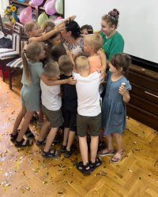
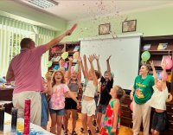
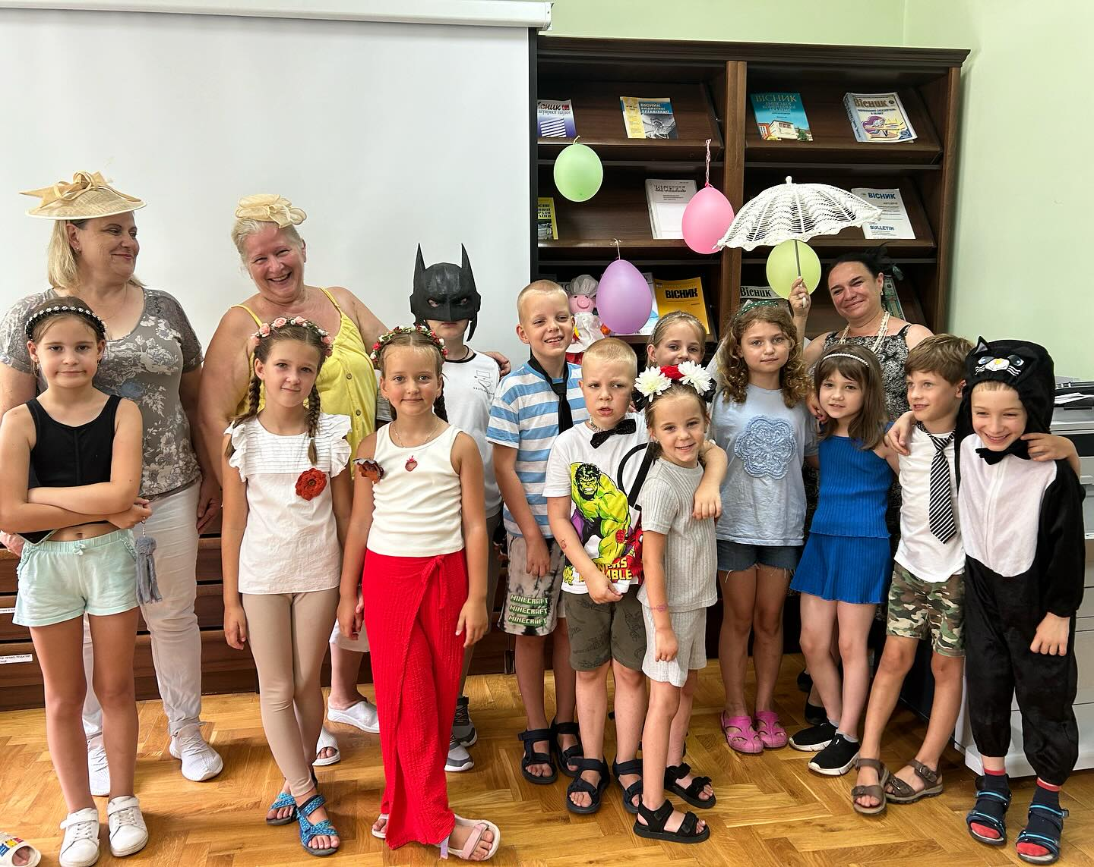
Літній бібліотабір "Без ґаджетів"
Літом діти віком від 6-ти до 12-ти років провели захопливі канікули інтелектуально та пізнавально, із користю та задоволенням.
Кожного дня їх чекали неймовірні емоції та враження, нові знання, ігри та веселі пригоди!

Slide 22
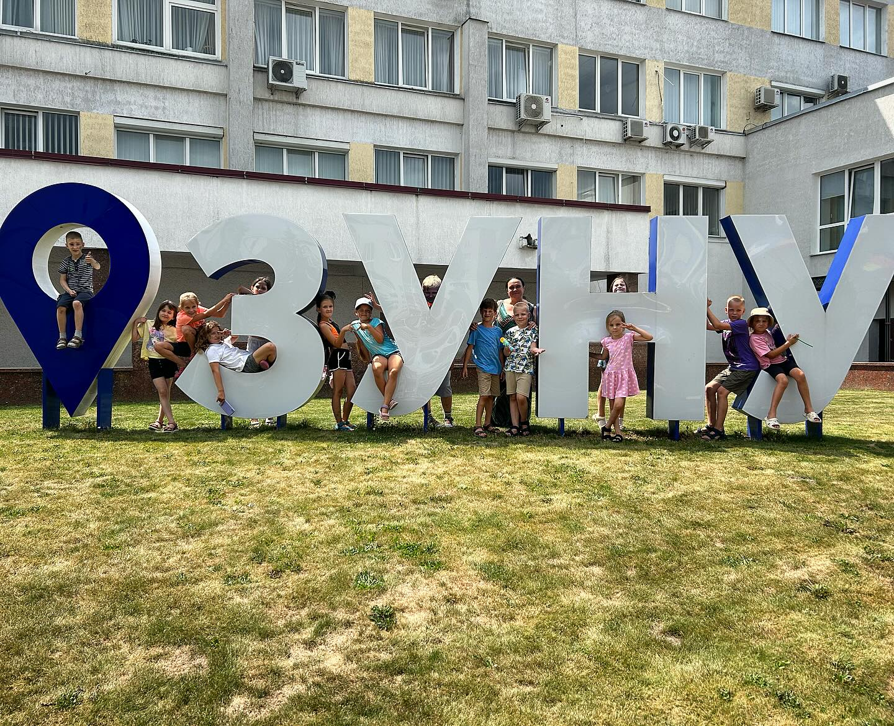
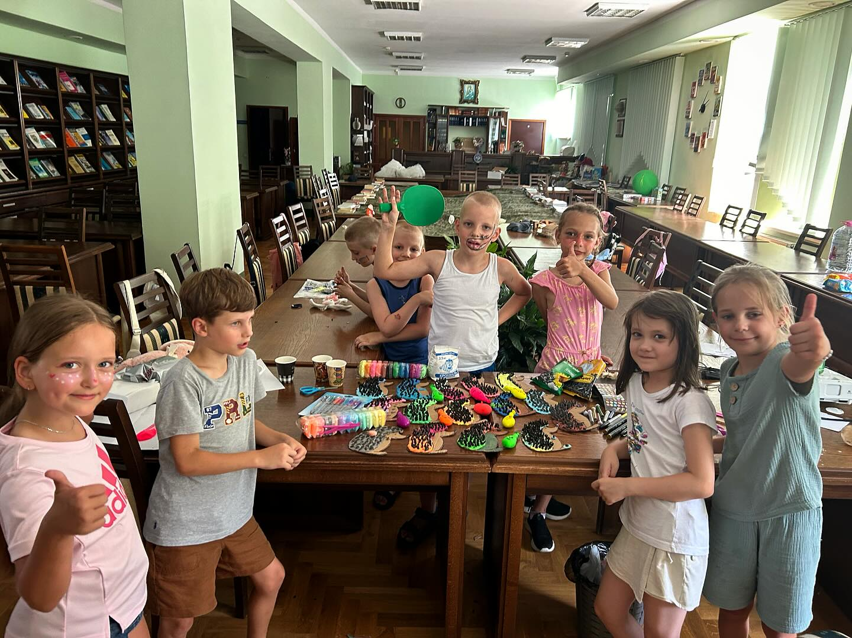
Програма канікул дала можливість кожній дитині стати впевненішою у собі, навчатися взаємодіяти в команді, розкривати свій творчий потенціал, набути лідерських навичок, знайти нових друзів.

Slide 23
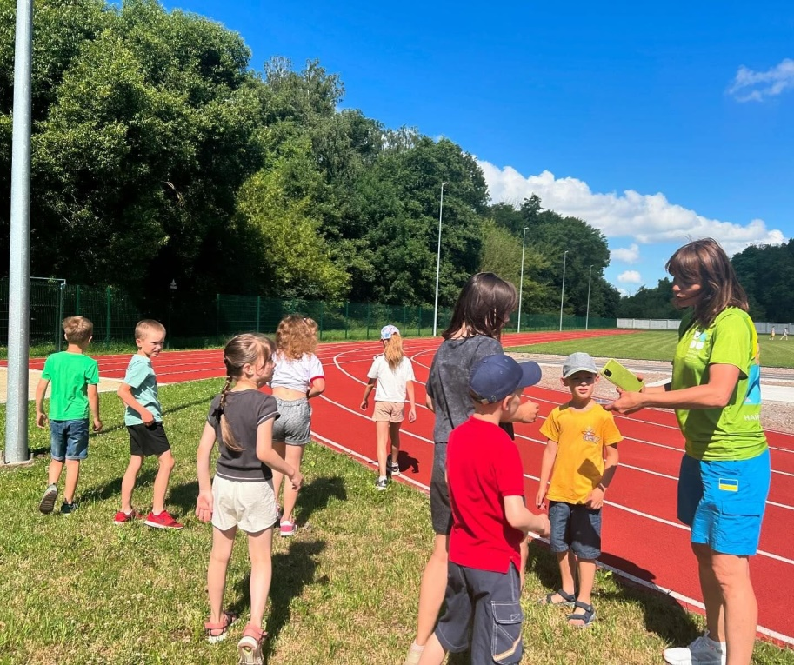
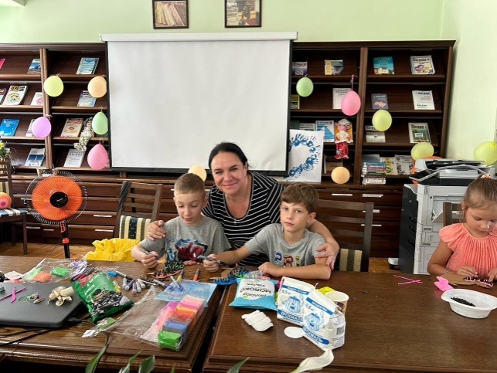
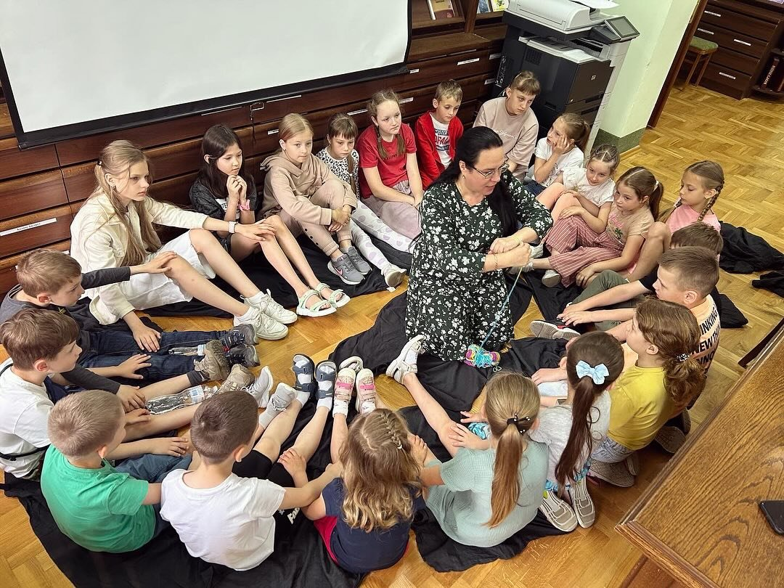
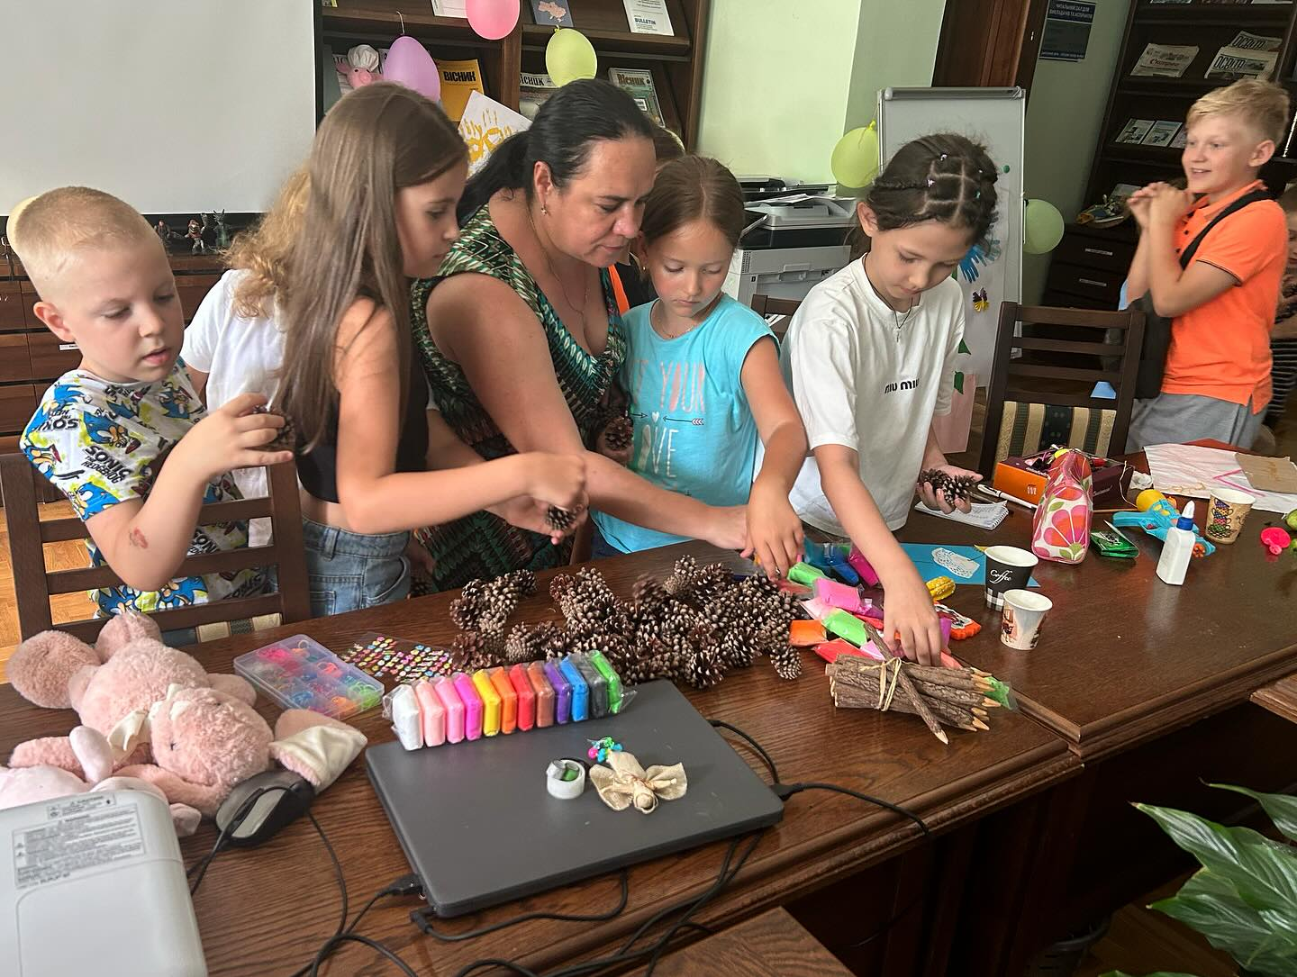
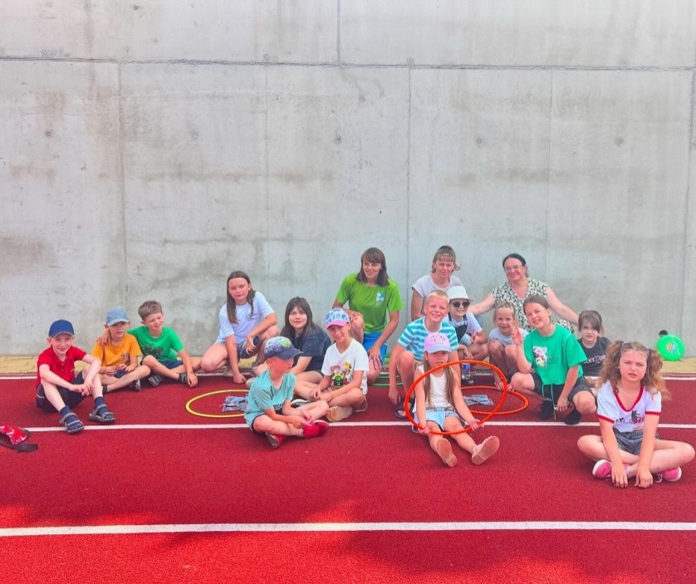
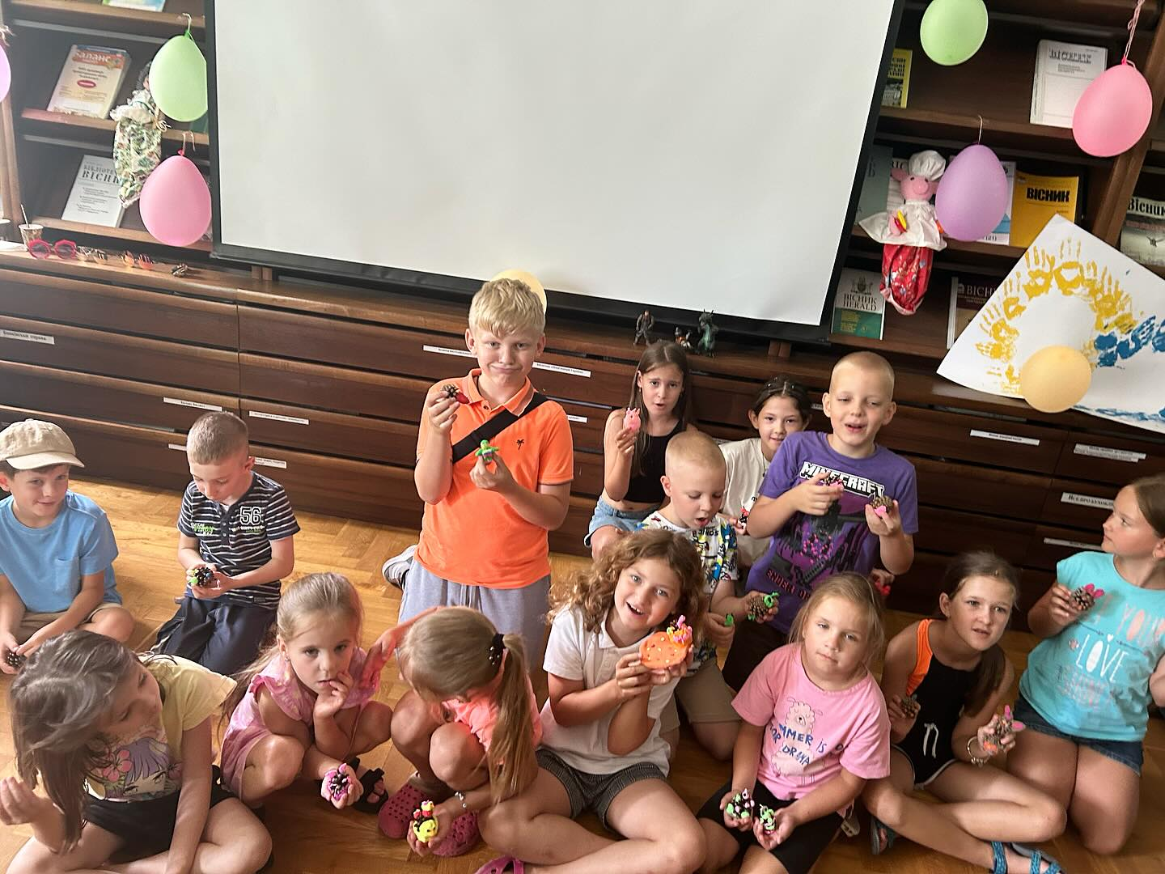
Кожен день був особливим, цікавим та насиченим.

Slide 24
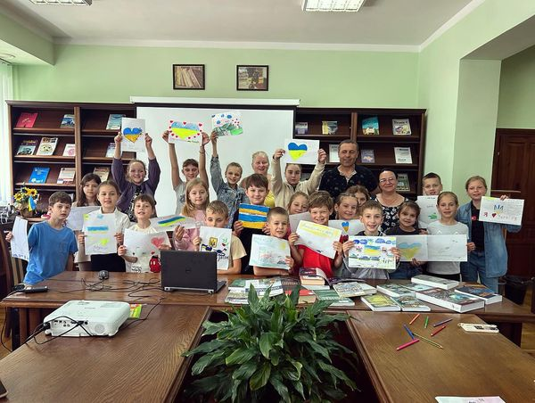
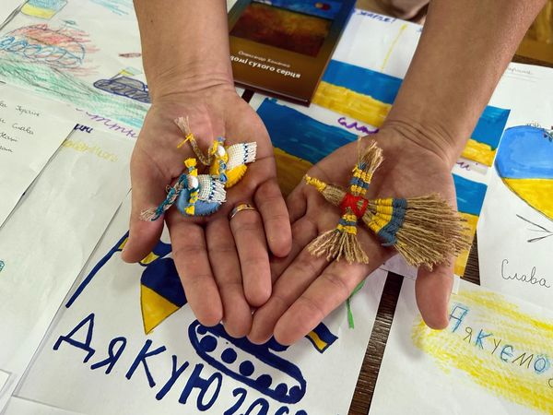
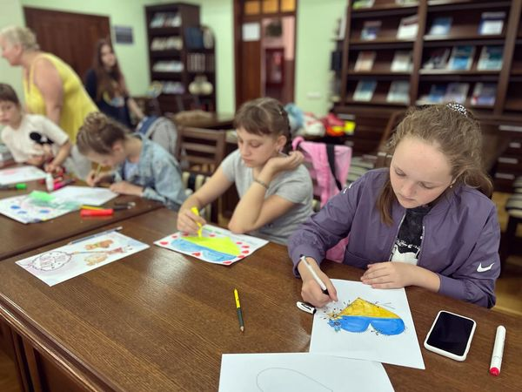
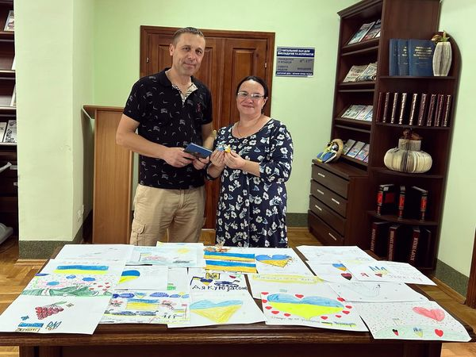
Зустріч з Захисником Василем Скочило, який кожному дав можливість одягнути бронежилет і відчути себе воїном.
У знак подяки діти подарували свої малюнки Захиснику.

Slide 25
Майстер-класи
Тематика майстер-класів була різноманітна, а саме:
створення оберегу для Захисників (ляльки- мотанки, журавлики, плетіння патріотичних браслетів, ангелочків);
арт-терапія (малювання кавою, фарбами, вушними паличками, помадою, зубними щітками, листочками та квітами);
валяння вовни (створення вовняної іграшки);
колаж-аплікації з кольорового паперу, листя;
кляксографія.

Slide 26
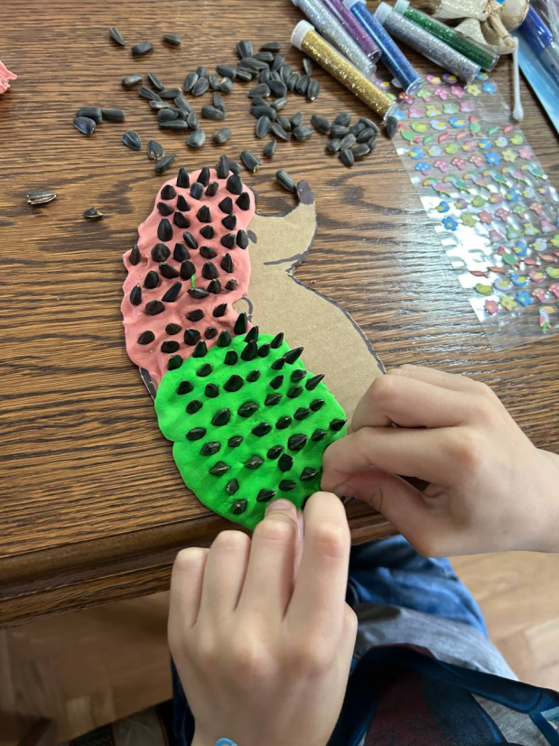
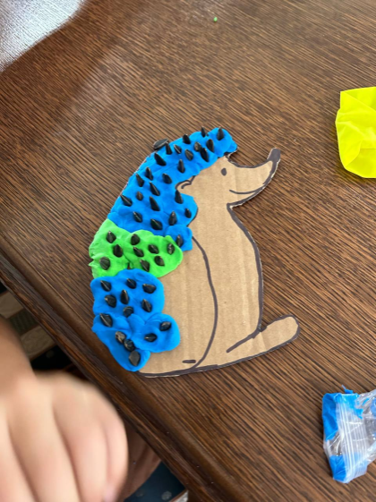
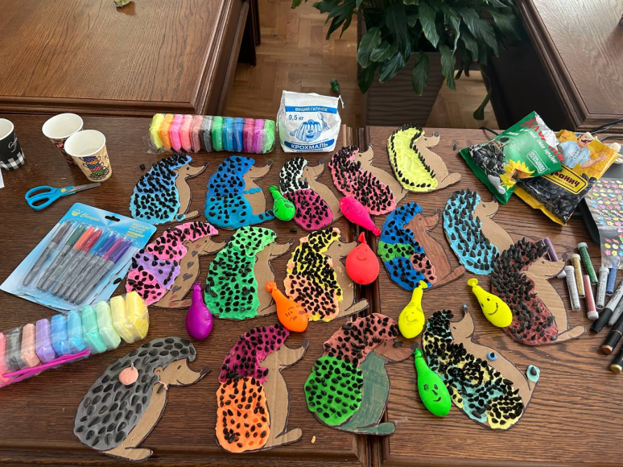
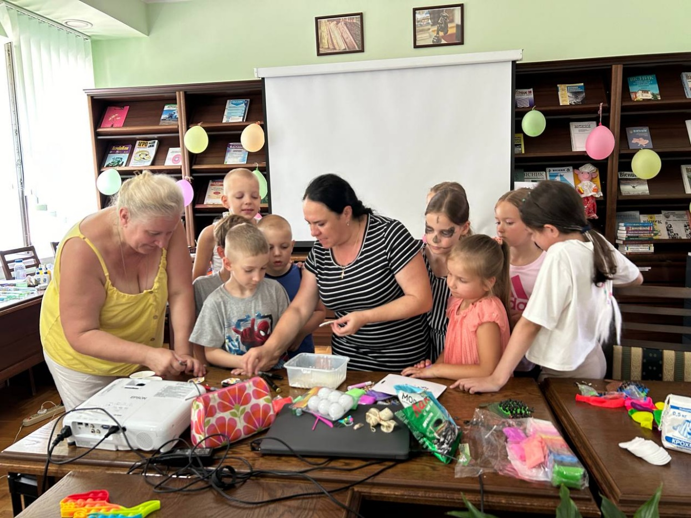
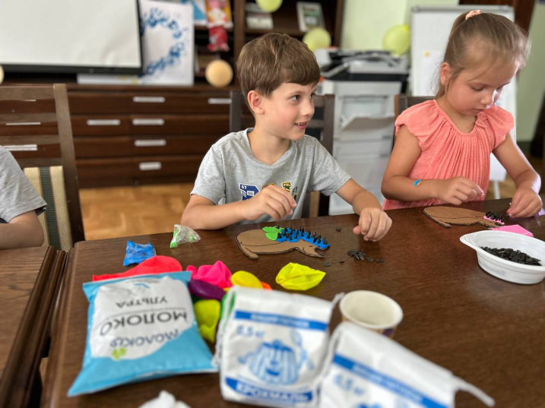

Slide 27
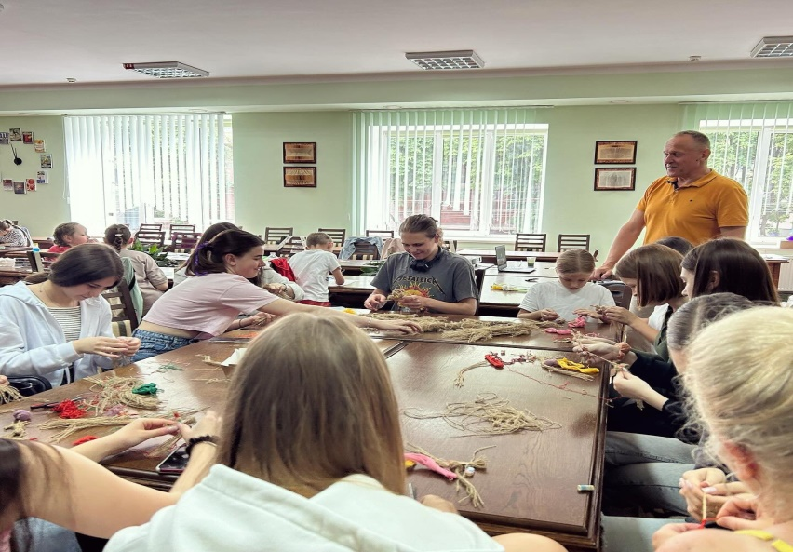
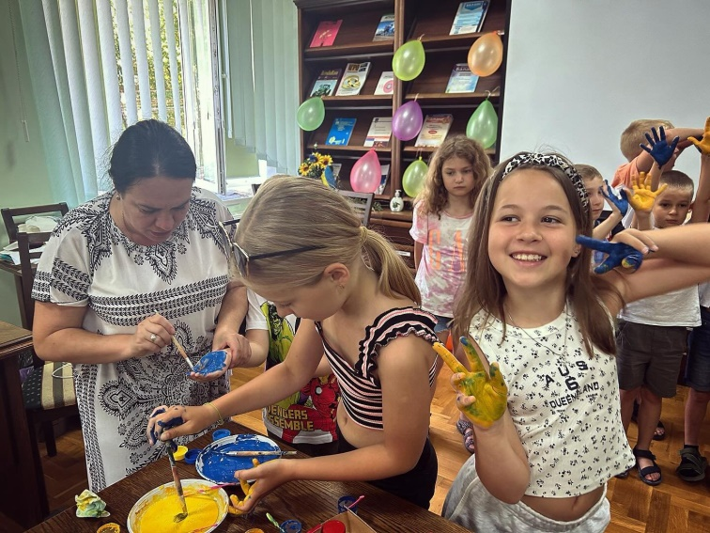
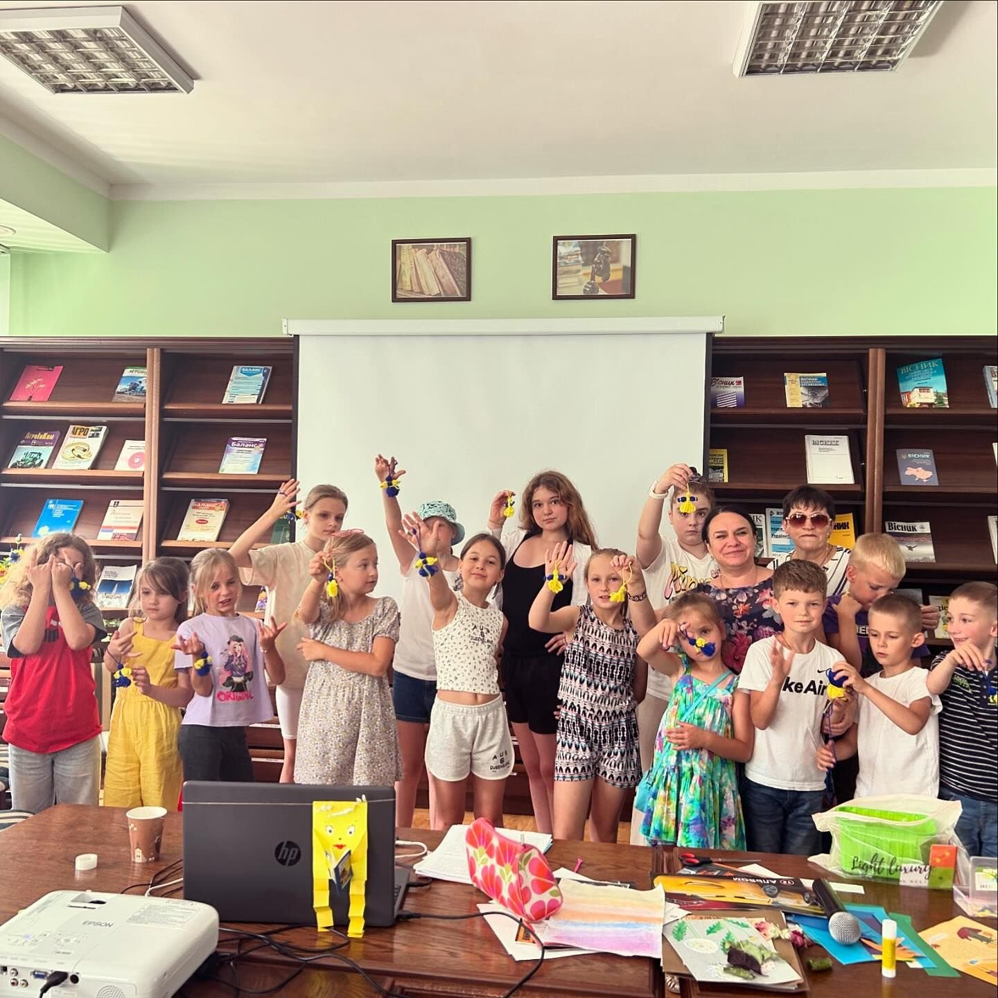
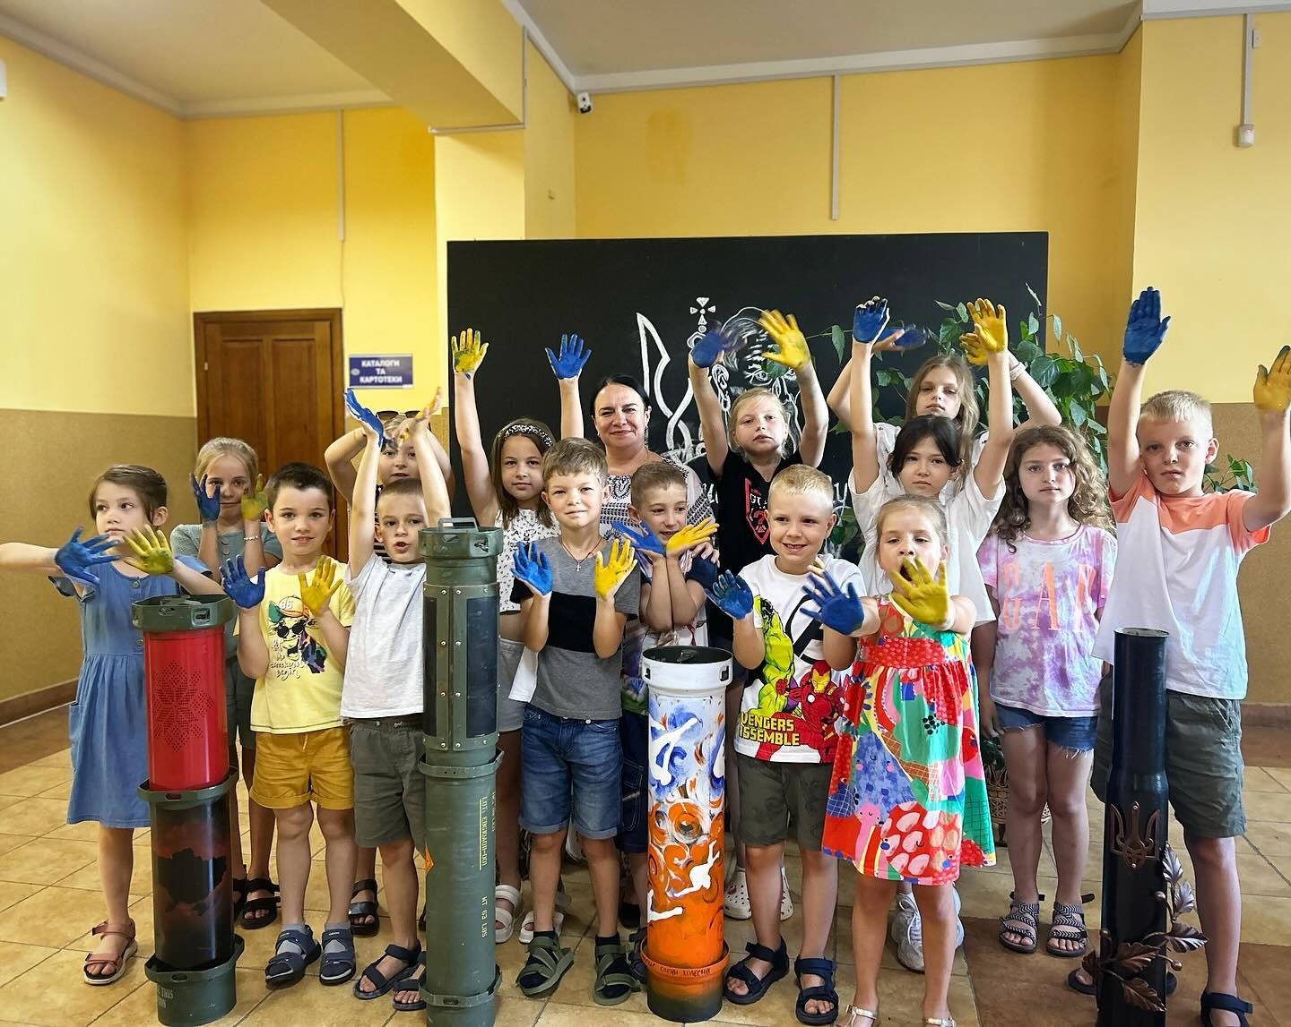
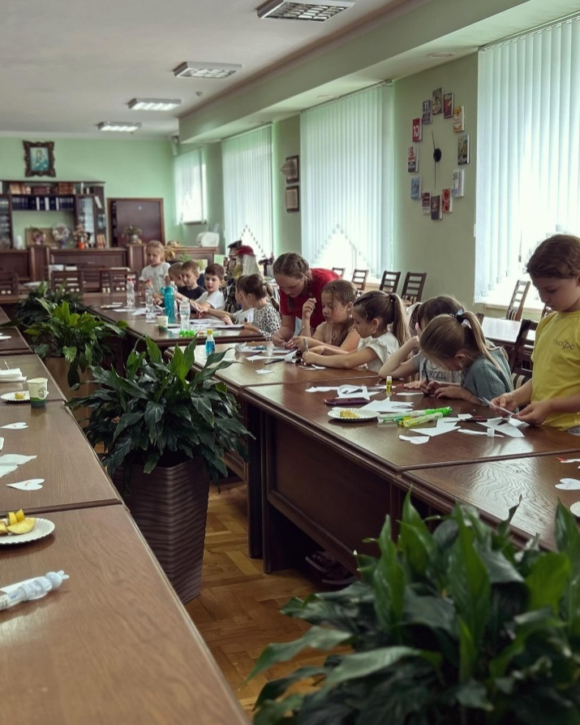

Slide 28
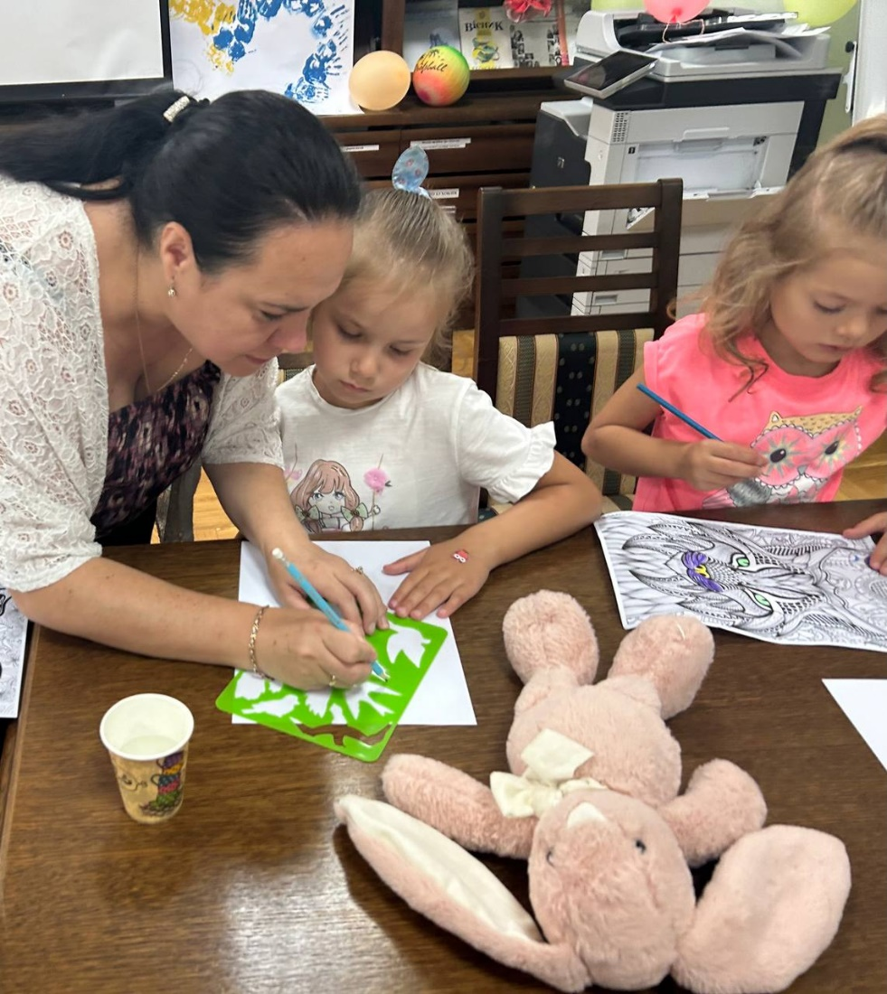
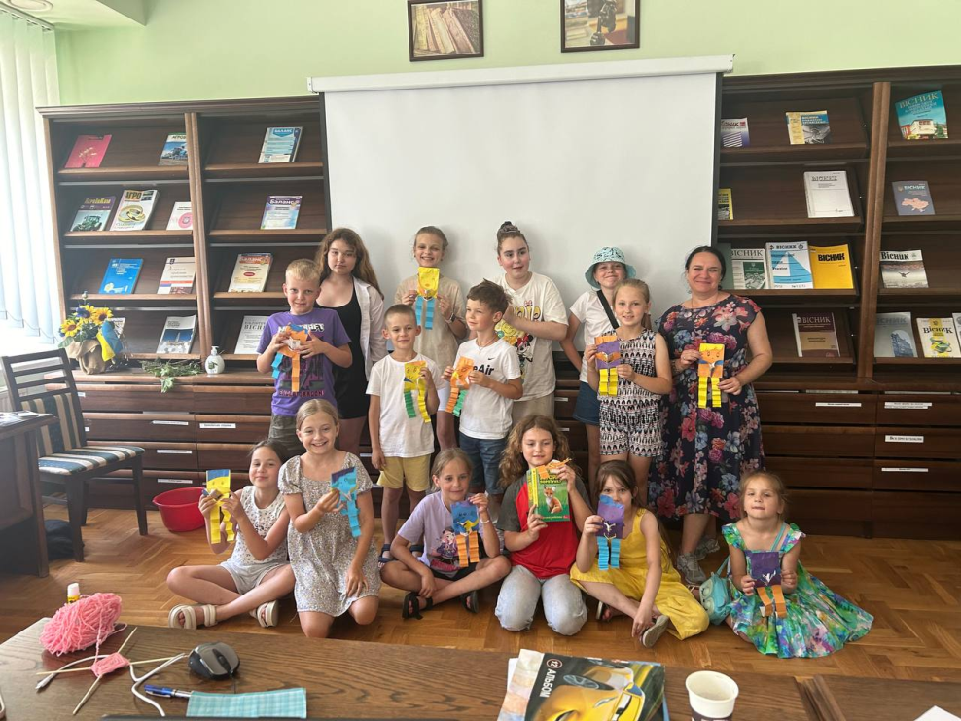
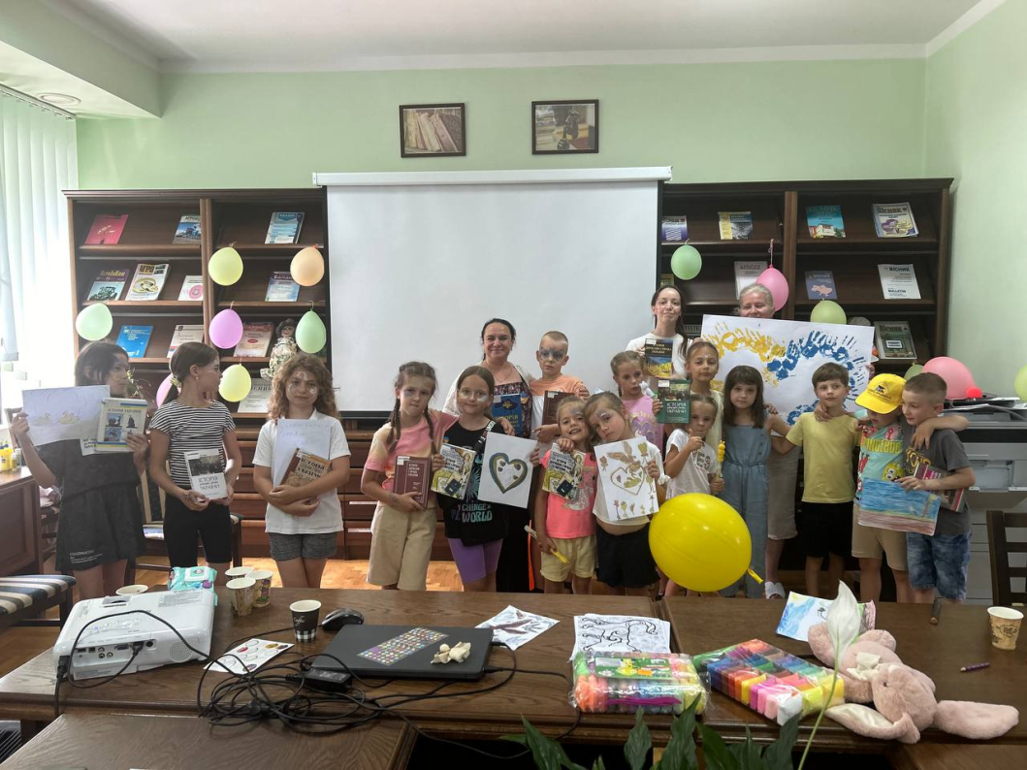
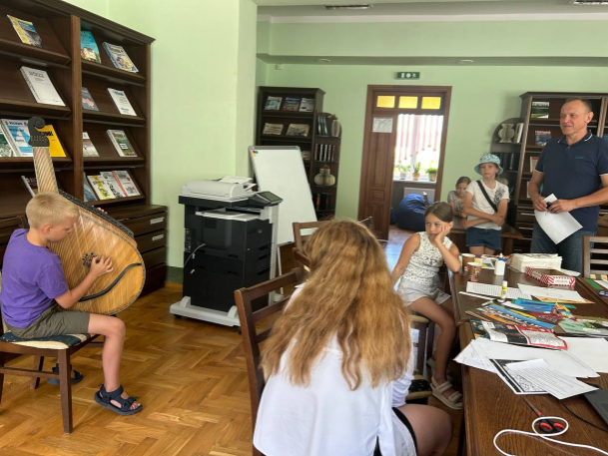

Slide 29
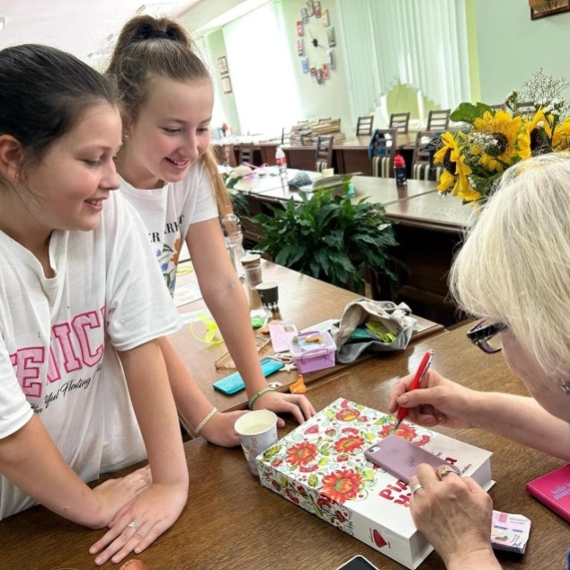
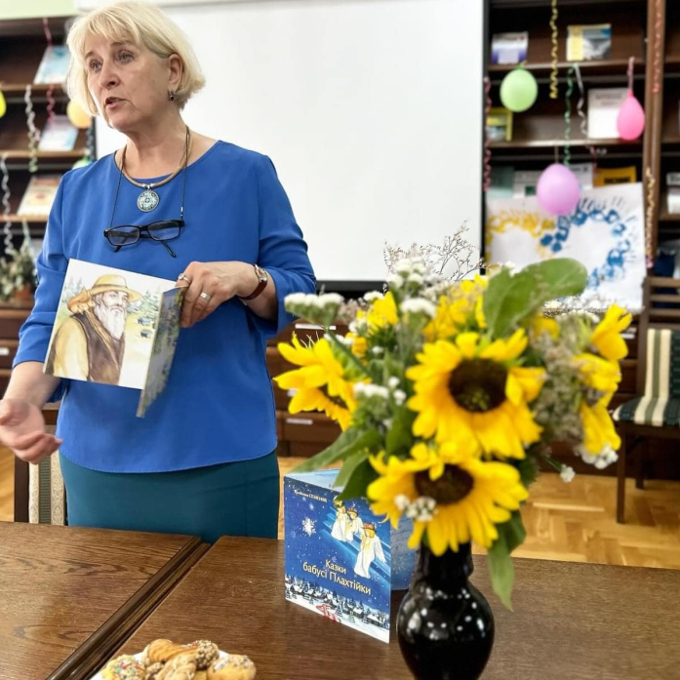


У рамках проєкту «Дегустація книги» зустріч з дитячою письменницею Валентиною Семеняк

Slide 30








Боді-арт

Slide 31


Демонстрація талантів

Slide 32




Slide 33



Slide 34



Slide 35


МК з дзюдо

Slide 36
Лабораторія хімічного аналізу та дослідження навколишнього середовища
Відвідали лабораторію хімічного аналізу та дослідження навколишнього середовища кафедри екології та охорони здоров'я ЗУНУ.
Діти провели аналіз якості овочів та фруктів на вміст нітратів, проводили експерименти «Магічний вулкан» та «Злиття кольорів», а також досліджували різні мікропрепарати під мікроскопом.

Slide 37






Лабораторія хімічного аналізу та дослідження навколишнього середовища

Slide 38
Майстер-клас з акторської майстерності
МК з акторської майстерності від актриси Тернопільського обласного театру ім. Т. Шевченка Ірини Складан, яка поділилася секретами своєї майстерності і дала практичні професійні поради.
Ірина провела вправи для акторського розвитку дітей, які були направлені на активізацію творчого потенціалу, зниження психоемоційного - стану, розвиток креативних якостей, уяви та фантазії.

Slide 39







Майстер-клас з акторської майстерності

Slide 40
Щодня дітей чекали:
руханка,
повчальні мультфільми, презентації,
вікторини, квести,
читання книг,
бібліотечні «привиди» у книгосховищі,
ігри з м’ячем та прогулянки на свіжому повітрі, стрибки в мішках,
малювання кольоровою крейдою на подвірʼї книгозбірні,
пускання мильних бульбашок.

Slide 41





Майстер-клас з приготування вареників для Захисників

Slide 42
«Сутінки в бібліотеці».
Присутні поринають в атмосферу вечірньої бібліотеки, беруть участь у квестах, переглядають анімаційні фільми, обговорюють їх вплив на духовний розвиток студентів, обмінюються читацькими враженнями, дружньо спілкуються за філіжанкою кави з однодумцями. Читання ліричної поезії є родзинкою вечора, бо крім декламації улюблених поетів, звучать власні вірші нашої молоді.
Такий захід привертає увагу студентства до читання, викликає неймовірну емоційну реакцію та бажання частіше читати книги.

Slide 43

Бібліотека у співпраці з активними студентами здатна заявити про себе як про місце проведення інтелектуального дозвілля, залучення молоді до читання.

Slide 44





Slide 45




Проєкт «Бібліотека без стін та кордонів»

Slide 46
Психологічна підтримка для ВПО Тернополя
Щоденно у бібліотеці разом з працівниками активно волонтерять ВПО Тернополя, яким ми організовуємо зустрічі з практикуючим психологом та психологічні тренінги.
Проведено духовно-поетичний захід «Дорога додому» у поєднанні з психологічно ресурсною зустріччю «Мій дім» по стабілізації психо-емоційного стану для внутрішньо переміщених осіб.
Проведено арт-терапевтичне заняття з елементами тренінгу на тему: "Пошук власного ресурсу".
Майстер-класи із виготовлення композиції з квітів та наповнення еко-мішечка цілющими травами для ВПО
Зустріч з журналісткою, колишньою редакторкою відділу мовознавства журналу «Дивослово», а тепер ВПО Тернополя Неліною Тетяною.

Slide 47







